Slide 1





Mata Kuliah
Manajemen Proyek
Kelas
DS-04-02
Dosen
Nuchaila Ainiyah, S.Mat., M.Stat.
TipTipIn
JASA TITIP
DARI PUSAT
KE RUMAH ANDA

Slide 2

LATAR BELAKANG
Biaya pengiriman barang antarpulau di Indonesia, khususnya ke wilayah luar Pulau Jawa, masih tergolong tinggi dan belum efisien. Kondisi ini membatasi akses layanan logistik bagi masyarakat dan pelaku UMKM, sehingga berdampak pada distribusi barang yang tidak merata.
Proyek TipTipIn dikembangkan sebagai solusi jasa titip berbasis jalur laut yang menawarkan biaya pengiriman lebih terjangkau, alur operasional yang terstruktur, serta sistem pelacakan yang transparan, guna meningkatkan akses dan efisiensi logistik antarpulau.
DELIVERING EXCELLENCE,
ONE PACKAGE AT A TIME

Slide 3
memenurunkan biaya distribusi antarpulau, terutama ke wilayah luar Jawa
PENGIRIMAN LEBIH MURAH
IMPACT
OF
PROJECT TIPTIPIN
ALUR PENGIRIMAN TERSTRUKTUR
proses gudang, pelabuhan, dan distribusi menjadi lebih efisien
TRACKING LEBIH JELAS
pelanggan mendapatkan update status pengiriman secara real-time
AKSES LOGISTIK LEBIH LUAS
masyarakat dan UMKM dapat mengirim barang dengan biaya terjangkau
PEMERATAAN DISTRIBUSI
mendukung konektivitas logistik dan pertumbuhan ekonomi daerah
The journey doesn’t end at delivery — it ends with accessibility.

Slide 4

PROJECT DELIVERABLES
1
Sistem akun pelanggan dan form pengiriman
3
Basis data status barang di setiap checkpoint
2
Sistem kode resi dan kode unik pengiriman
4
Dokumen SOP operasional pengiriman antarpulau
2
Sistem tracking pengiriman berbasis website
The journey doesn’t end at delivery — it ends with accessibility.

Slide 5
WORK BREAKDOWN STRUCTURE (WBS)
1
INISIASI
4
PENGAWASAN
2
PERENCANAAN
5
PENUTUPAN
3
PELAKSANAAN
WBS digunakan sebagai dasar perencanaan, pengendalian ruang lingkup, jadwal, dan anggaran proyek yang terukur dan dapat dipantau progressnya

Slide 6

SCHEDULE MANAGEMENT PLAN
Penetapan Milestone utama dalam proyek TipTipIn ditetapkan sebagai berikut:
Penyelesaian analisis kebutuhan
WBS dan Rencana Timeline Final
Modul Akun Pelanggan Selesai
Baseline Schedule
24 JANUARI 2026
14 FEBRUARI 2026
20 FEBRUARI 2026
5 MARET 2026
Uji Coba Pengiriman Sebenarnya & Evaluasi
Uji Simulasi Operasional & Evaluasi
Modul Tracking Checkpoint
Launching Resmi
6 JUNI 2026
15 MEI 2026
25 APRIL 2026
18 MARET 2026

Slide 7
PENGENDALIAN & PERUBAHAN JADWAL PROYEK
Pengendalian Jadwal
Monitoring progres dilakukan setiap 2 minggu
Perbandingan jadwal rencana vs aktual
Deviasi dianalisis berdasarkan dampaknya terhadap milestone & jalur kritis
Tindakan korektif dilakukan tanpa mengubah milestone utama bila memungkinkan
Perubahan Jadwal
Batas toleransi perubahan: maksimal 10%
≥10% → wajib persetujuan Sponsor
<10% → dapat diputuskan Project Manager
Perubahan scope dapat memicu penyesuaian jadwal atau re-baseline
Semua perubahan dan hasil monitoring terdokumentasi resmi

Slide 8
PROJECT SCOPE
In Scope
Out of Scope
Pembuatan akun pelanggan
Formulir pengiriman
Pembuatan resi dan kode unik
Sistem pelacakan berbasis checkpoint (gudang → pelabuhan → kapal)
Integrasi alur sistem dengan proses operasional gudang dan pelabuhan
Penyusunan SOP operasional dan SOP sistem digital
Uji coba operasional dan simulasi alur pengiriman
Dokumentasi teknis dan operasional
Operasional layanan titip setelah sistem diluncurkan
Layanan logistik berbasis jalur non-laut
Pengembangan armada kendaraan atau penyediaan perangkat keras khusus di luar kebutuhan minimal gudang
Integrasi dengan mitra logistik yang belum termasuk dalam ruang lingkup awal
Pengembangan fitur komersial lanjutan yang bukan prioritas fase ini

Slide 9
PENGENDALIAN, PERUBAHAN, & TANGGUNG JAWAB SCOPE
Pengendalian Scope
Pelaksanaan pekerjaan mengacu pada Scope Statement & WBS
Setiap deliverable diverifikasi pada milestone proyek
Aktivitas di luar scope tidak dapat dijalankan tanpa persetujuan resmi
Perubahan Scope
Perubahan diajukan melalui Change Request
Dampak dianalisis terhadap jadwal, biaya, dan sumber daya
Persetujuan akhir berada pada Project Sponsor
Scope baseline diperbarui jika perubahan disetujui
Fokus Utama
Menjaga proyek tetap sesuai tujuan
Mencegah scope creep
Menjamin seluruh deliverable sesuai kebutuhan awal

Slide 10
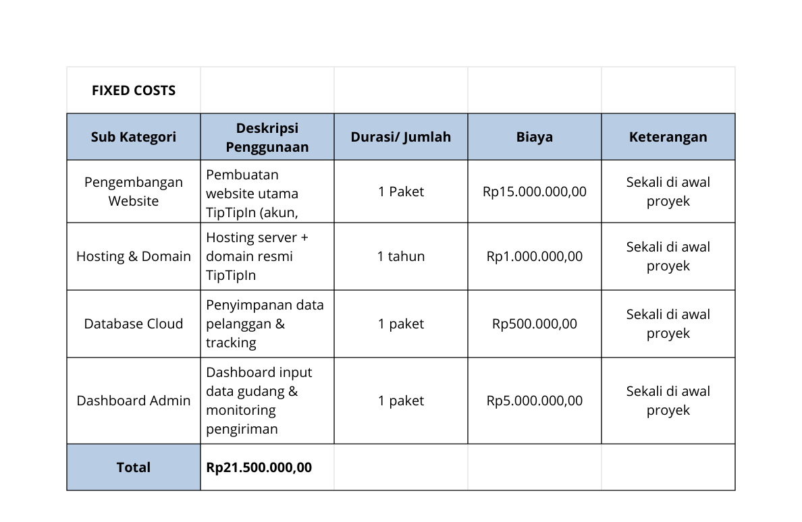
BUDGET PROYEK

Slide 11
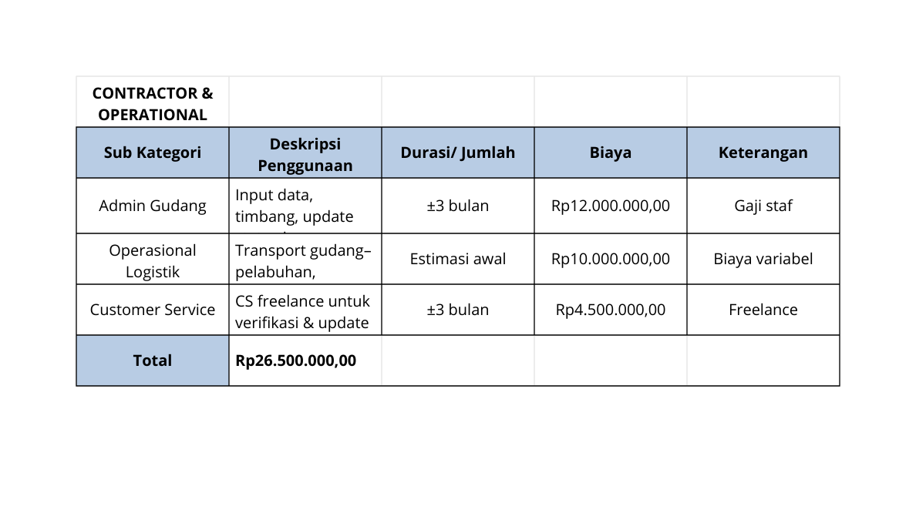
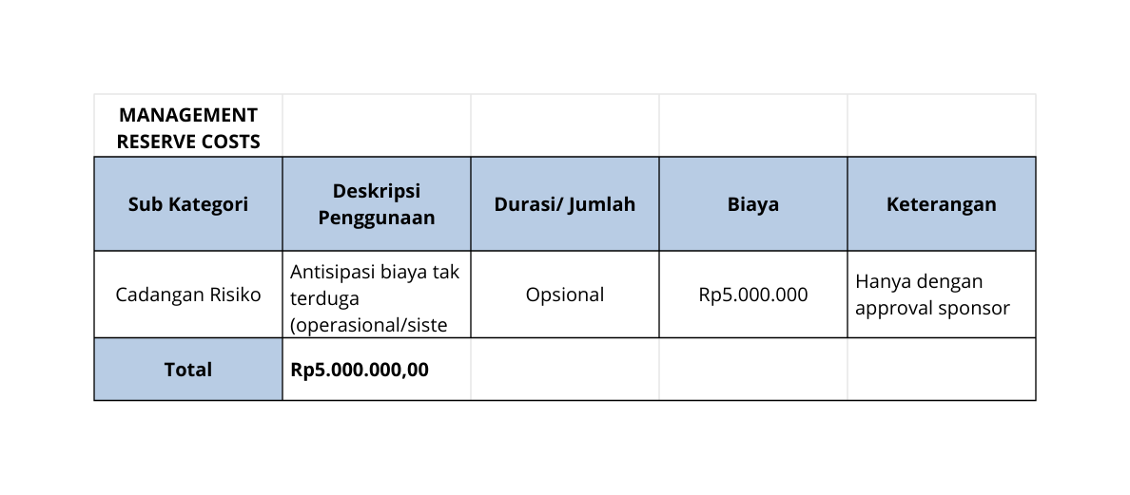
BUDGET PROYEK

Slide 12
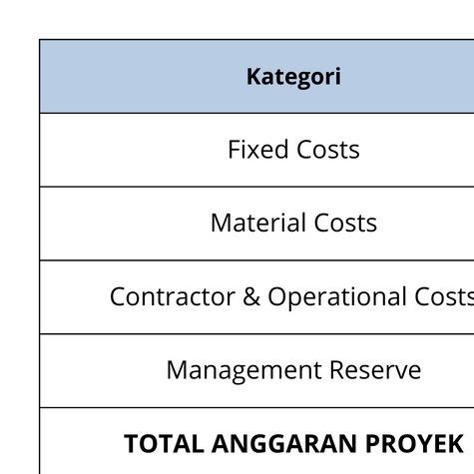
TOTAL BUDGET PROYEK

Slide 13
QUALITY STANDART
PRODUCT
QUALITY
PROCESS
QUALITY
Pemenuhan kualitas produk dinyatakan tercapai apabila sistem dan layanan TipTipIn menunjukkan hasil pengujian yang konsisten, ditandai dengan:
Akurasi data tracking yang berada dalam batas toleransi yang ditetapkan,
Tidak ditemukannya kesalahan fungsional utama pada sistem,
Serta tercapainya performa sistem yang stabil selama beberapa siklus pengujian operasional berturut-turut.
Kualitas proses akan dievaluasi melalui pengukuran indikator kinerja proses, analisis data operasional, serta pemantauan kesesuaian pelaksanaan SOP di lapangan. Kepatuhan terhadap kualitas proses dinyatakan tercapai apabila:
Seluruh tahapan operasional berjalan sesuai prosedur yang telah ditetapkan,
Metrik proses berada dalam batas toleransi kualitas yang disetujui,
Tidak ditemukan penyimpangan signifikan yang berdampak pada keterlambatan, kesalahan data, atau penurunan kualitas layanan.

Slide 14
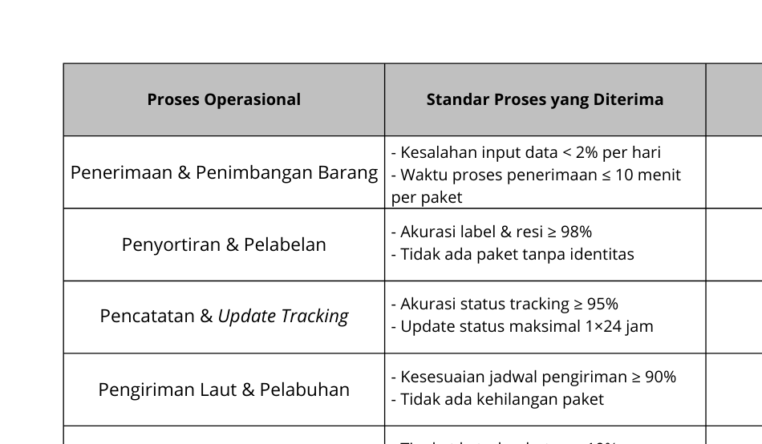
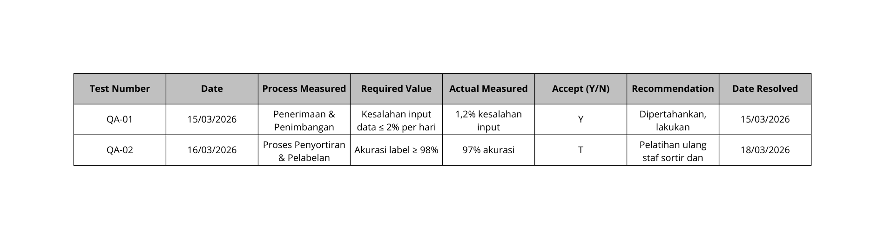
METRIC QUALITY ASSURANCE

Slide 15
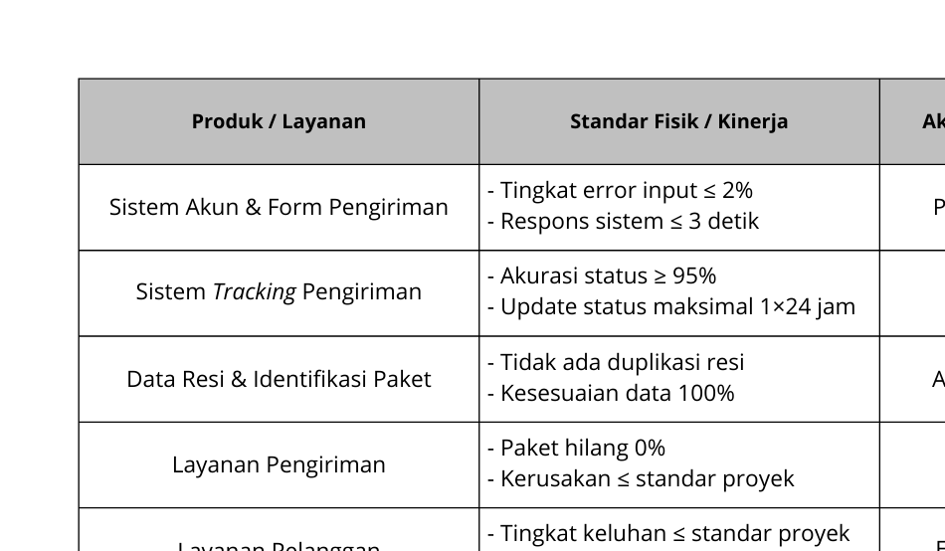
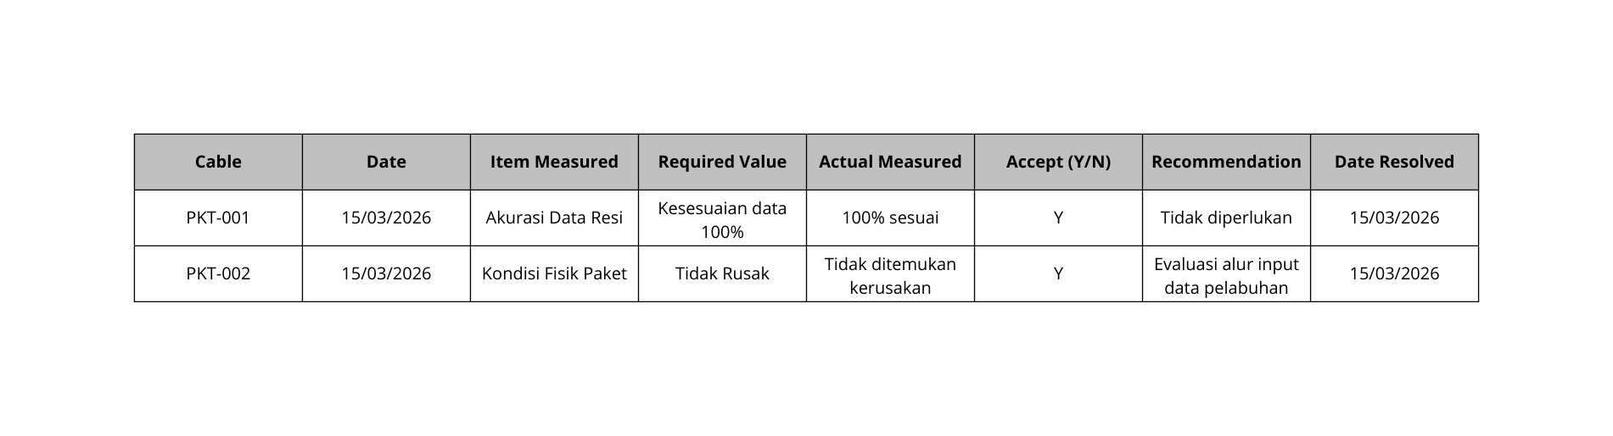
METRIC QUALITY CONTROL

Slide 16



COMMUNICATIONS
Penyampaian informasi tepat pihak, tepat waktu, dan terdokumentasi
Seluruh komunikasi dikoordinasikan oleh Project Manager dan sudah diatur jenis, metode serta frekuensi komunikasi tersebut.
Mekanisme pembaruan komunikasi melalui change management
Pengendalian informasi sensitif dengan otorisasi manajemen

Slide 17
COMMUNICATION
STAKEHOLDER, METODE & ESKALASI
Kebutuhan komunikasi stakeholder dicatat dalam Stakeholder Register & Communication Matrix
Metode utama: rapat, email resmi, grup internal, dan sistem tracking
Komunikasi Rutin
Weekly
Koordinasi Tim
Monthly
Laporan status
Berkala
Update ke pelanggan
Eskalasi Isu:
High
Ex. Sponsor
Medium
Dep. Sponsor
Low
Project Manager

Slide 18

HASIL IDENTIFIKASI & TINGKAT RISIKO PROYEK TIPTIPIN
Tingkat Risiko Proyek
Proyek dikategorikan sebagai risiko menengah
Risk Score: 24 (skala 0–100
RISIKO UTAMA PROYEK
DAMPAK RISIKO
Keterlambatan infrastruktur dan sistem pendukung
Potensi keterlambatan jadwal
Gangguan proses operasional sistem
Kendala konektivitas jaringan operasional
Penurunan kesiapan layanan saat implementasi
Kesiapan sumber daya operasional dan tim pendukung

Slide 19
STRATEGI MITIGASI & PENGENDALIAN RISIKO
Strategi Penanganan Risiko
Setiap risiko memiliki mitigation plan yang jelas
Risiko dengan dampak tinggi dimasukkan ke dalam project schedule
Penugasan Risk Manager untuk setiap risiko utama
Monitoring Risiko
Monitoring dilakukan dua mingguan
Status risiko dibahas sesuai fase proyek
Trigger condition dan hasil mitigasi terdokumentasi
Pendekatan Pengendalian
Risiko dikelola dalam batas waktu, scope, dan biaya
Jika diperlukan, biaya dapat disesuaikan sebagai opsi terakhir
Seluruh risiko dicatat dalam Risk Register sebagai arsip resmi proyek

Slide 20
HASIL PENGADAAN UTAMA PROYEK TIPTIPIN
Item/Jasa
Fokus Pengadaan
Layanan hosting & domain untuk sistem TipTipIn
Pengembangan website & sistem tracking pengiriman
Sewa gudang/ruko sebagai pusat sortir barang
Peralatan gudang (rak, timbangan, alat bantu)
Mitra logistik lokal (armada darat)
Mitra kapal laut untuk distribusi antarpulau
Mendukung pengembangan sistem dan operasional logistik
Pengadaan dilakukan hanya untuk kebutuhan yang tidak tersedia secara internal
Seluruh pengadaan mengikuti jadwal Construction & Delivery

Slide 21
ROLES & RESPONSIBILITIES
4
Chief Of Distribution & Fleet
1
Project Manager
5
Chief Of Customer Service
2
Chief Of IT & Development
6
Chief Of Quality Assurance
3
Chief Of Operational & Warehouse
7
Functional Managers

Slide 22


STAKEHOLDER MANAGEMENT
Strategi stakeholder digunakan untuk mengidentifikasi dan mengelola pihak terkait proyek TipTipIn
Analisis dilakukan terhadap tingkat power, interest, dan pengaruh stakeholder
Tujuan utama adalah memastikan dukungan, kolaborasi, dan pemanfaatan sumber daya optimal
Pendekatan ini membantu meminimalkan konflik kepentingan dan risiko keterlambatan proyek

Slide 23
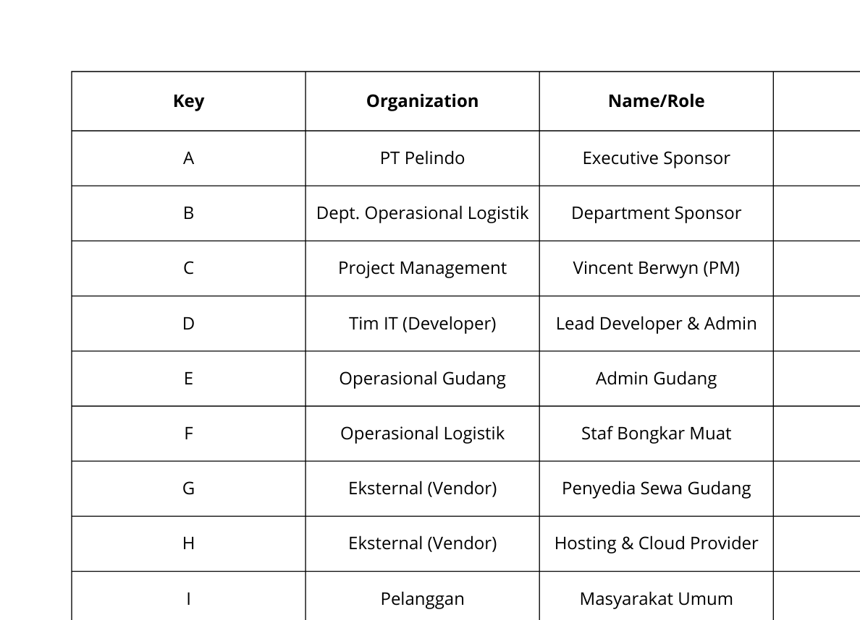
POWER / INTEREST

Slide 24
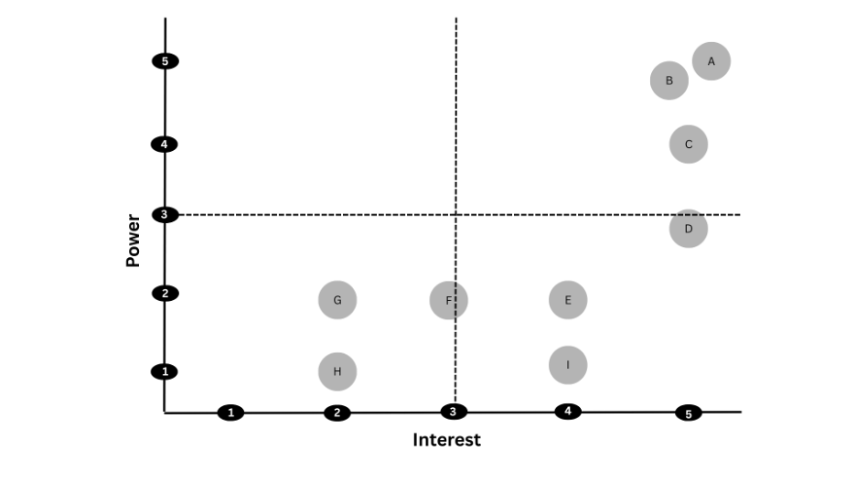
POWER / INTEREST CHART

Slide 25
Cara Penentuan:
Identifikasi stakeholder dilakukan melalui brainstorming bersama tim proyek dan sponsor berdasarkan dampak, pengaruh, sumber daya dan keahlian
STAKEHOLDER IDENTIFICATION
INTERNAL
EKSTERNAL
Project Manager
Vendor
Tim Proyek;
Pelanggan
Admin Gudang
Otoritas Pelabuhan
Operasional Logistik

Slide 26
KEY STAKEHOLDER & ANALYSIS
Key Stakeholders Proyek terdiri dari:
PT Pelind0 - Executive Sponsor
Departemen Opersional logistik
Tim IT -
Pengembang Website
Analisis menggunakan Power/Interest Matrix
Strategi Manajemen
Key Players
Keep Informed & Satisfied

Slide 27
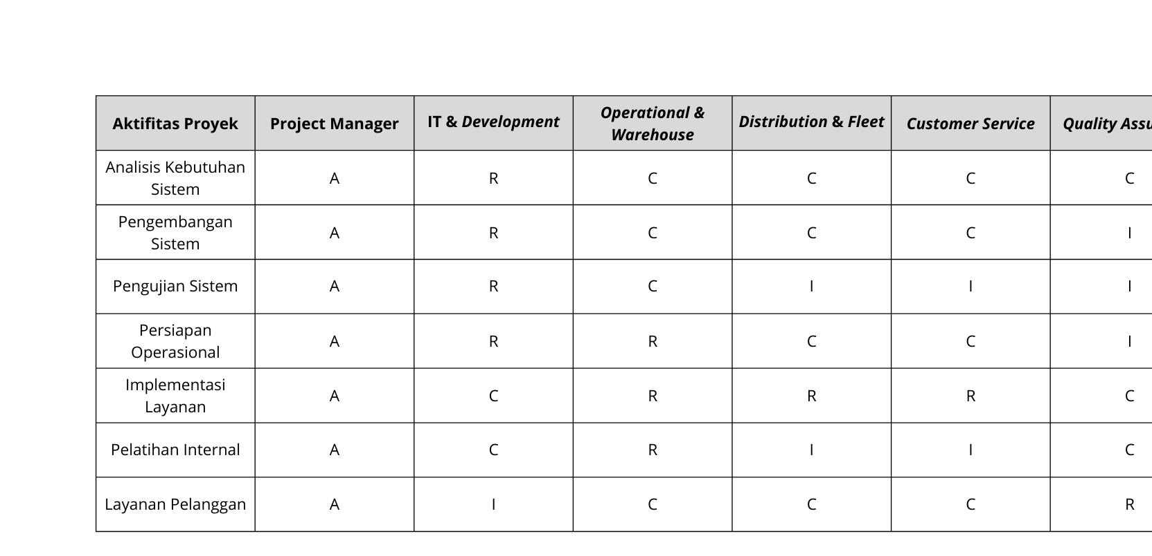
PROJECT ORGANIZATIONAL CHART
R – Bertanggung Jawab menyelesaikan pekerjaan
A – Bertanggung Jawab untuk memastikan penyelesaian tugas/persetujuan
C – Dibahas terlebih dahulu sebelum keputusan diambil
I – Diberitahu kapan suatu Tindakan/Keputusan telah diambil

Slide 28
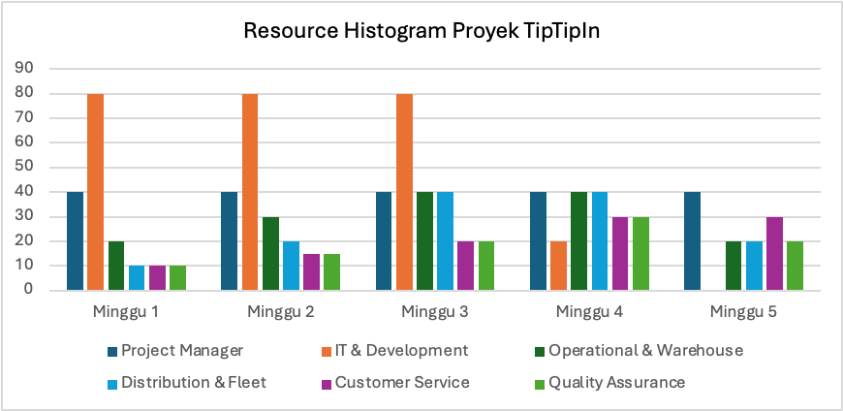
RESOURCE HISTOGRAM
Catatan: Angka menunjukkan total jam kerja per minggu untuk setiap peran

Slide 30



KESIMPULAN
Keberhasilan pengiriman bukan hanya tentang kecepatan, tetapi juga tentang pengalaman.
Setiap pengiriman adalah sebuah janji.
Berinvestasi pada sumber daya manusia, proses, dan alat.
Layanan yang luar biasa mengubah pelanggan menjadi duta merek.

Slide 31



TERIMA KASIH!
0851234577
www.TipTipIn.com
TipTipin@gmail.com
Let’s deliver faster, better, and with heart — every day.

